Slide 1
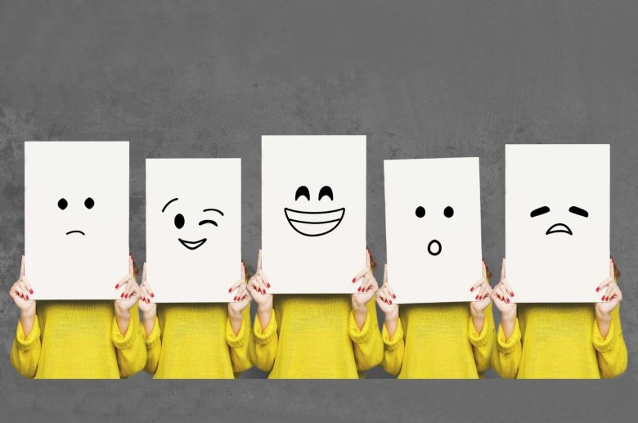
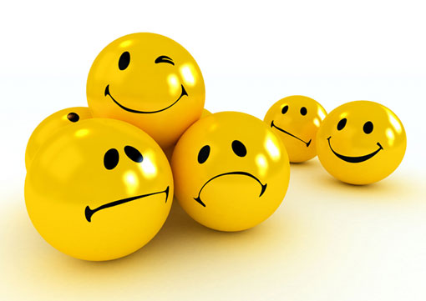
Тема уроку:
Природа і види емоцій.
Поняття емоційної зрілості.
Саморегуляція.
Методи самоконтролю
Дистанційний урок
17лютого 2023року

Slide 2
Мета уроку:
поглибити та систематизувати знання про емоційне благополуччя, його значення для здоров’я і успіху;
сформувати уявлення про природу і види емоцій, їхню роль у житті людини;
ознайомитись з поняттям емоційної зрілості, саморегуляції.

Slide 3

Вкінці уроки ви зможете
розрізняти емоції та почуття людини
класифікувати емоції, наводити приклади різних емоцій
пояснювати вплив емоції на поведінку людини
прогнозувати власну поведінку під впливом емоцій
використовувати методи самоконтролю
виважено сприймати і реагувати поведінку оточуючих

Slide 4
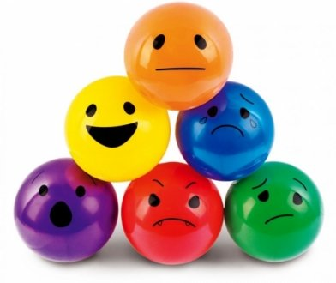
Чим різняться емоції та почуття?
Почуття — це сильні й тривалі емоційні стани, які відображають ставлення людини до конкретної події чи особи.
Емоції — реакція людини на її ставлення до навколишнього світу.
Зовнішнім проявом емоцій є поведінка, вираз обличчя, або міміка, слова, жести, вигуки, погляд, голос тощо

Slide 5
Що є джерелом емоцій?
Фізіологічні системи
Ретикулярна формація
Лімбічна ситема
Кора великих півкуль
Ендокринна система

Slide 6
Які емоції вам відомі?
Створимо хмаринку слівhttps://wordart.com/edit/92651uk0wxpa

Slide 7

Спробуємо розрізнити емоції
https://learningapps.org/watch?v=pcwnyh6u523

Slide 8

Впливаємо на власні емоції
https://www.noisli.com/playlists

Slide 9
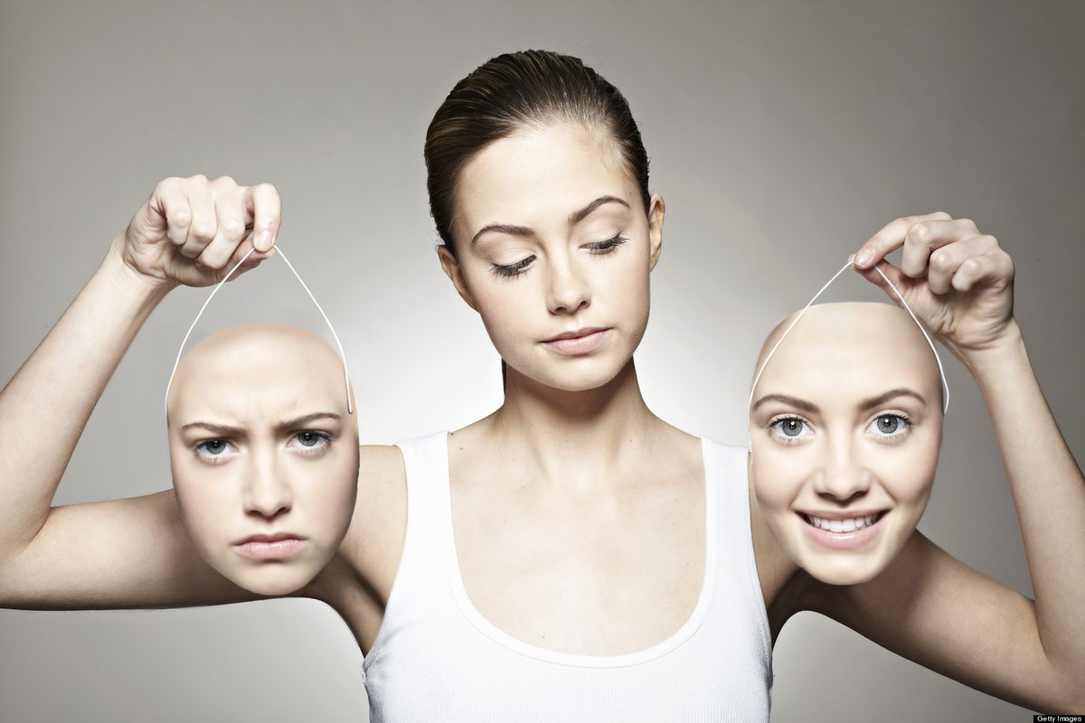
Чи легко розрізнити емоції?

Slide 10

Які це емоції?
?

Slide 11
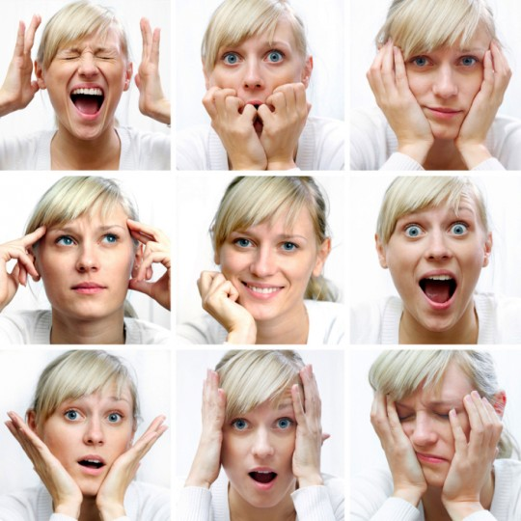
Які це емоції?

Slide 12
Види зрілості
Фізіологічна
Психологічна
Соціальна

Slide 13
Психологічна зрілість
Емоційна зрілість
Інтелектуальна зрілість
Духовна зрілість

Slide 14
Соціальна зрілість
Комунікативна зрілість
Матеріальна зрілість
Правова зрілість
Моральна зрілість

Slide 15
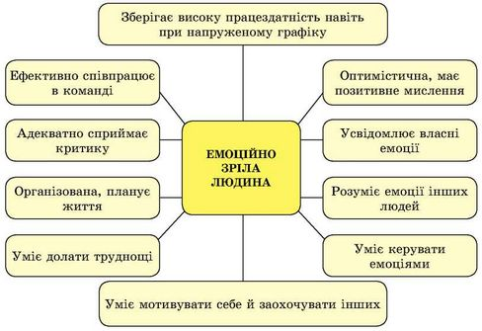

Slide 16
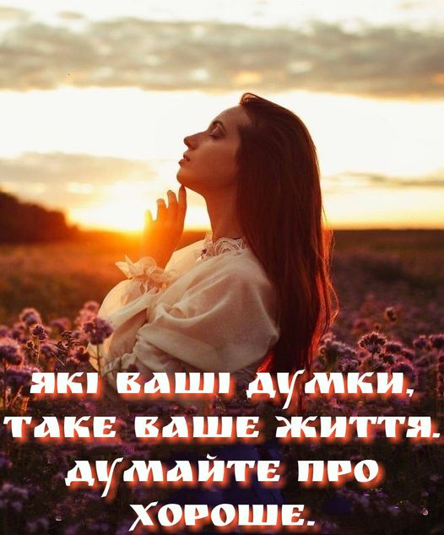
Підраховуйте радощі, які дарує вам життя, а не свої смутки
Д. Карнегі

Slide 17
Способи керування емоціями
Саморегуляція
Самопідбадьорювання
Самопереконання
Самонавіювання
Самоконтроль

Slide 18
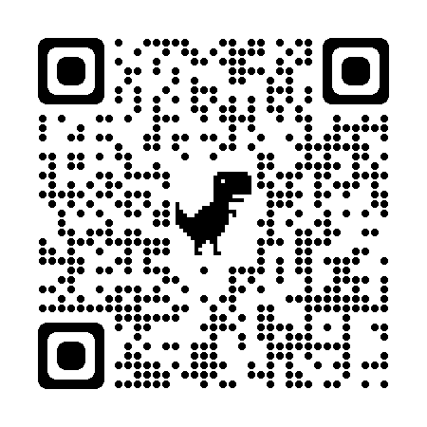
Домашнє завдання
Переглянути відео за QR-кодом
Опрацювати матеріал § 14
Підібрати для себе декілька вправ для саморконтролю

Slide 19
Є запитання?
  Ваше враження від уроку
  “Сьогодні я……”

